Slide 1

캡스톤 프로젝트
자율주행 로봇 제작
20181002 김관우
20181005 김언창
20181019 유환지
20181031 주영준
20181021 이형찬
지도 교수
이상헌 교수님

Slide 2

Contents
설계 목적
1차 자율 주행 로봇 시스템 진행 현황
바퀴 속도 차이 문제점 분석
4. 바퀴 속도, 방향 제어
5. SLAM
6. Navigation
7. 2차 자율 주행 로봇 시스템 진행 현황

Slide 3


설계 목적
현대 사회에서 적용 할 수 있는 자율주행 로봇 설계 및 제작
로봇에 관한 지식을 얻어 더욱 발전된 로봇 제작
전기 회로 구성 및 프로그래밍을 통해 로봇 동작 제어
상용화 로봇과 달리 원하는 구성의 센서, 모터 기능을 추가하여 다양한 작업 수행

Slide 4
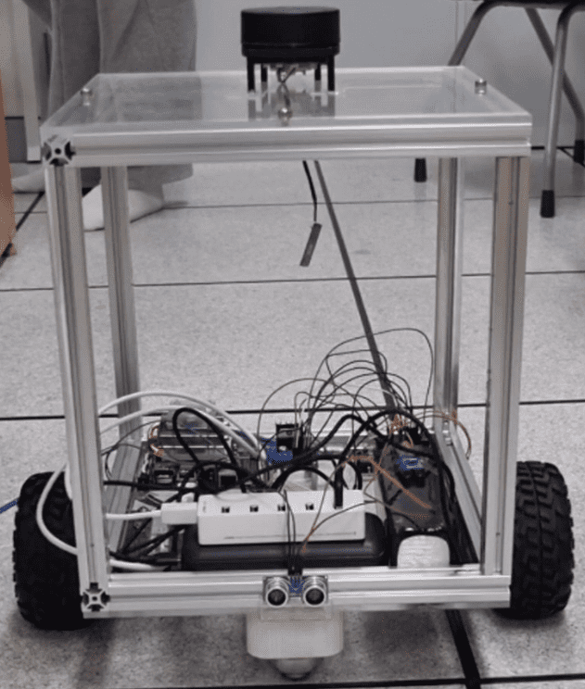
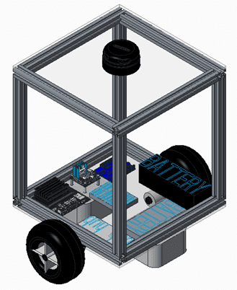
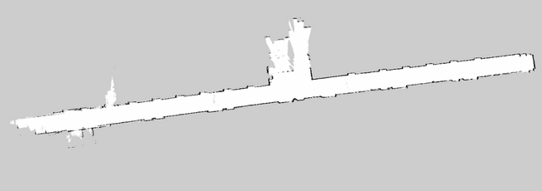
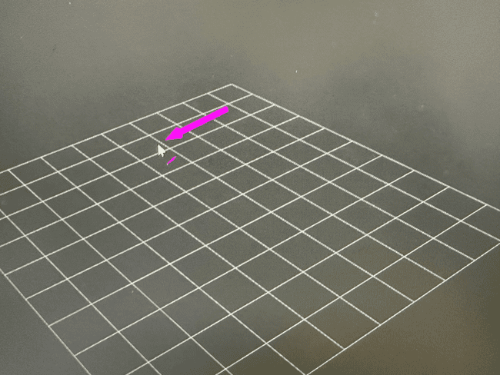
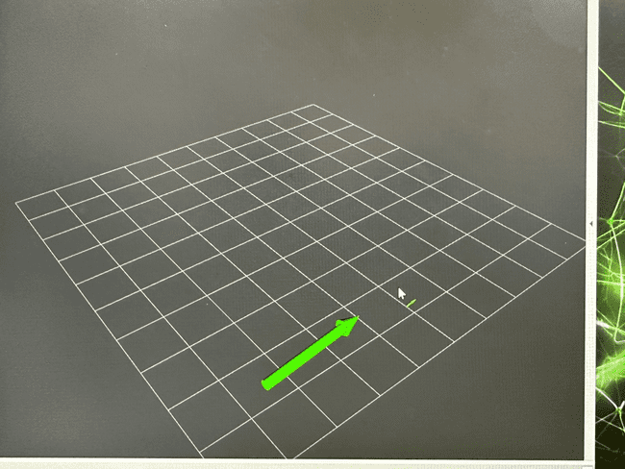
원격제어
Rqt를 통한 방향 제어
P제어기를 통한 속도 제어
SLAM
Cartographer 지도 제작
1차
자율 주행 로봇
시스템 진행 현황
차체 제작 및 내부 구성
Navigation
Odometry를 통한 위치 방향 인식
초기 pose설정, 목표 지점 설정
사물 인식

Slide 5

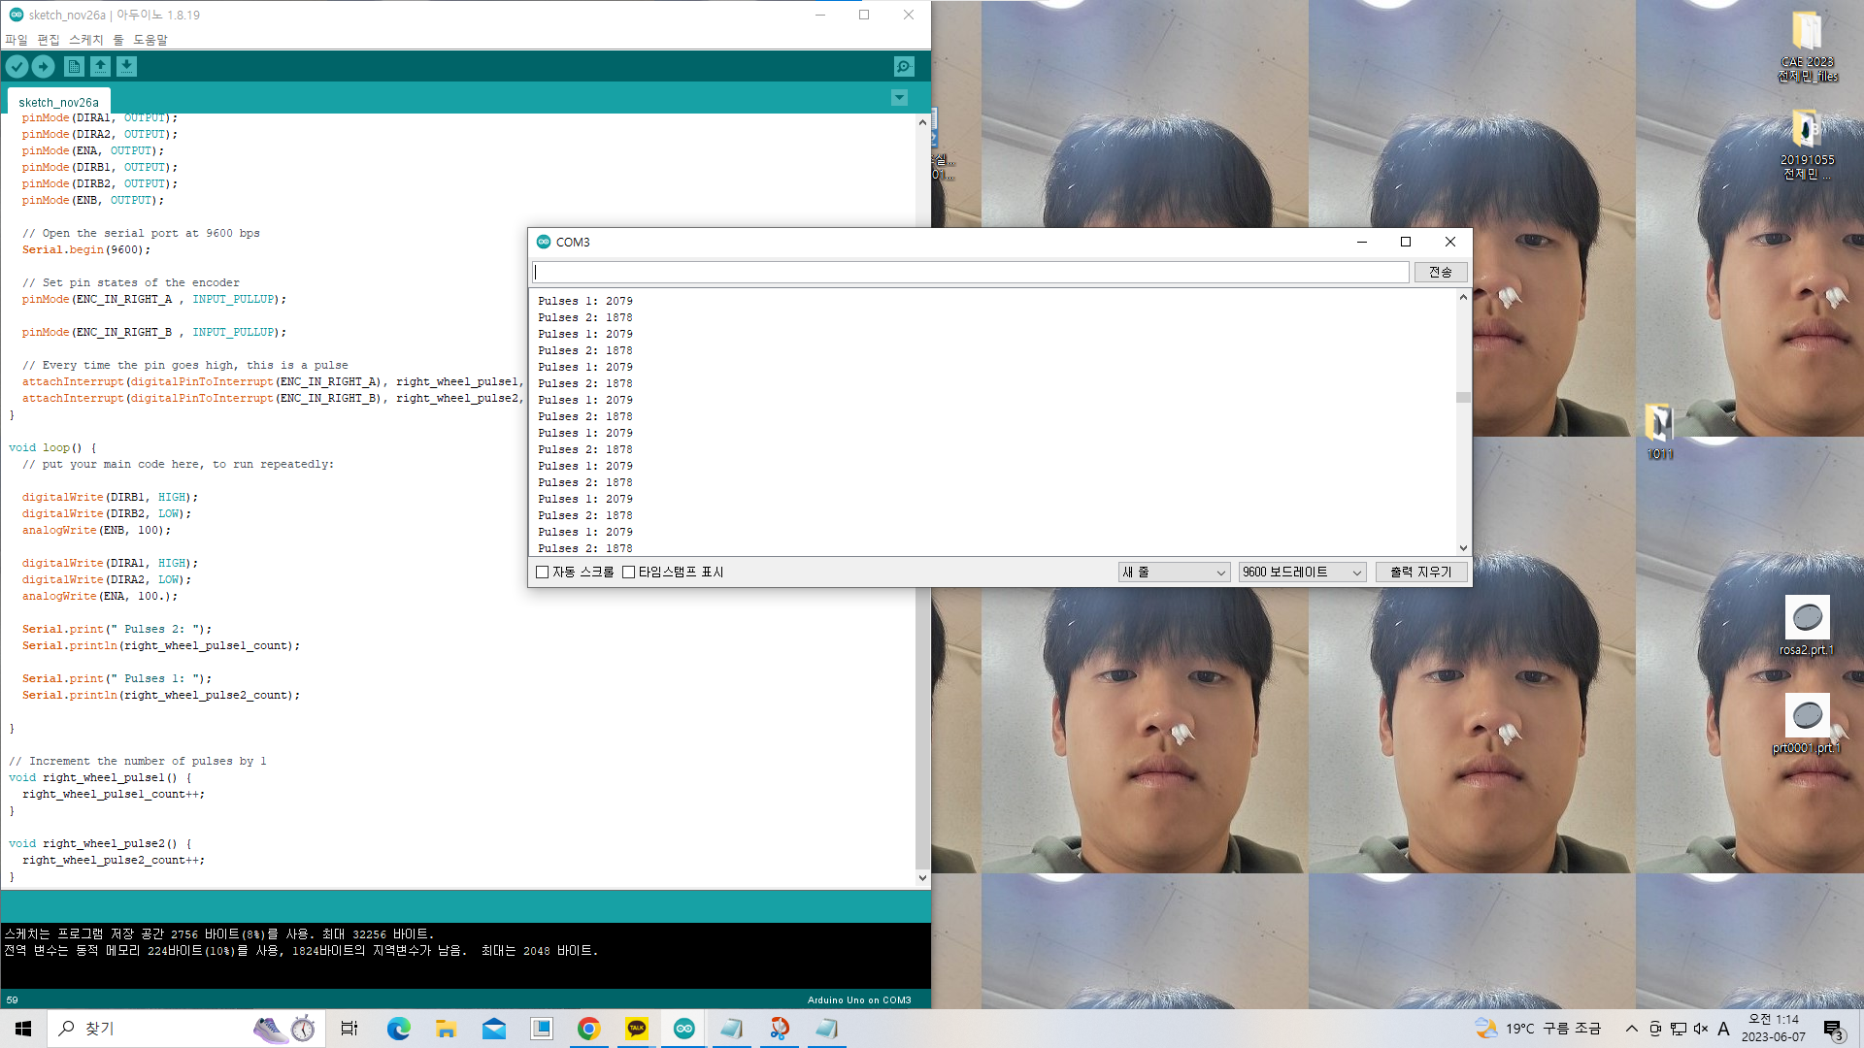
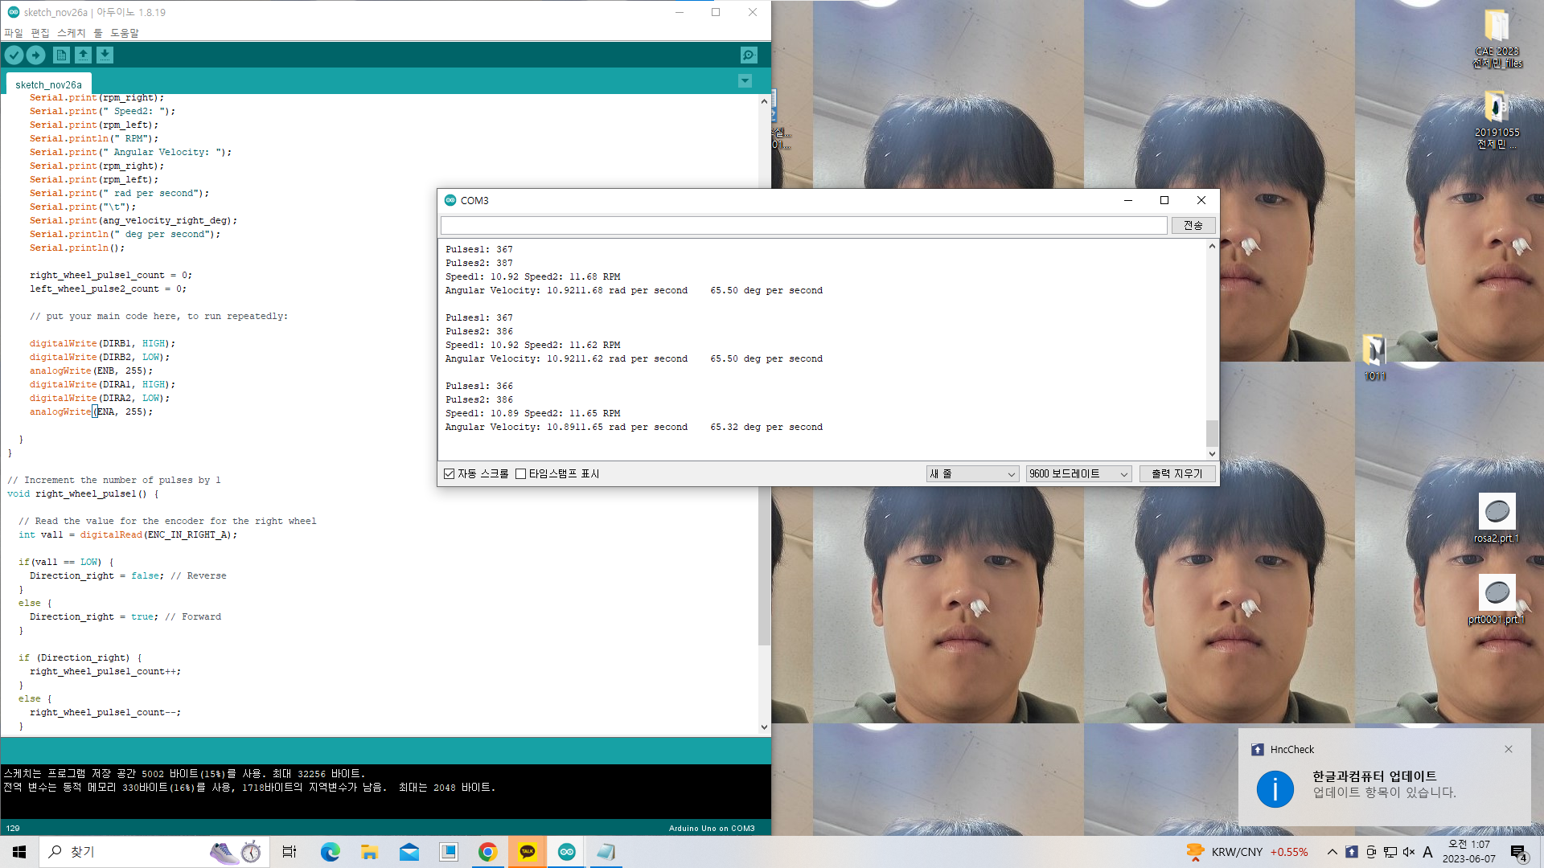
바퀴 속도 차이 확인
각 모터에 동일한 PWM값을 입력했을 때
한 바퀴당 발생하는 펄스 값 차이 발생
초당 발생하는 펄스 수, 속도 측정 시
차이 발생
< 한 바퀴당 발생하는 펄스 수 >
속도 차이 원인 파악을 위한 배선도,
구성 장치 점검 실시
< 초당 발생하는 펄스 수, 속도>

Slide 6
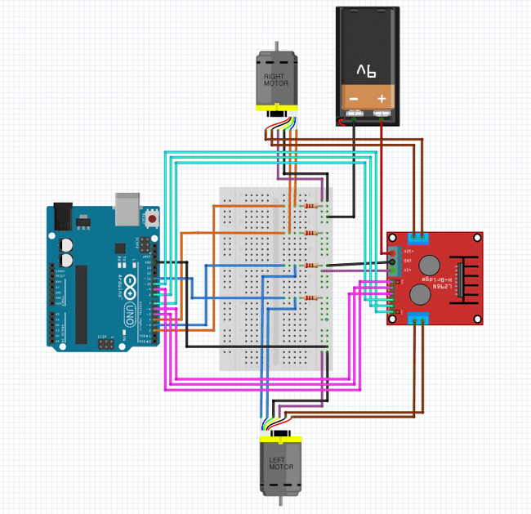
GND
12V
12V
ENCODER LEFT
ENCODER RIGHT
Vcc (5V)
모터 ±
ENA, IN1~2
ENB, IN3~4
배선도
UNO | L298N
2 | ENCODER LEFT A
4 | ENCODER LEFT B
3 | ENCODER RIGHT A
11 | ENCODER RIGHT B
9 | ENA
5 | IN1
6 | IN2
10 | ENB
7 | IN3
8 | IN4

Slide 7

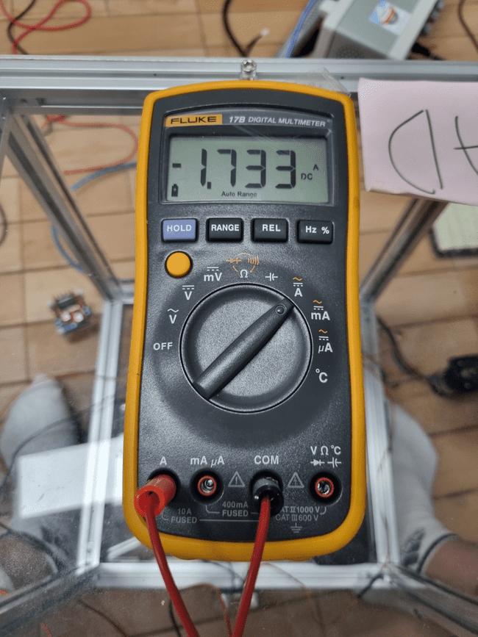
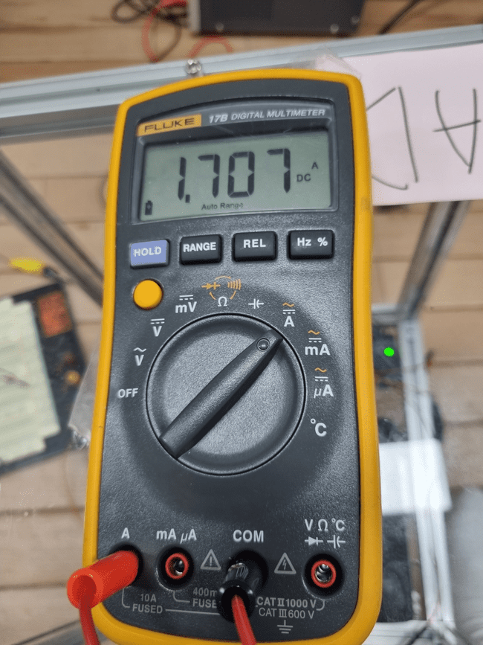
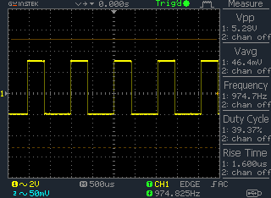
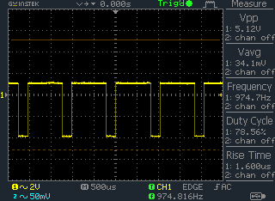
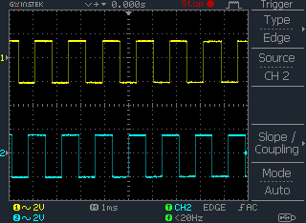
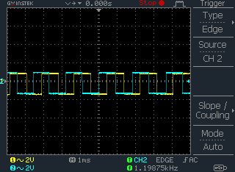
구성 장치 점검
(L298N, Arduino, Encoder)
L298N 전류 값 확인
Arduino 신호 확인
Encoder 신호 확인
각 모터에 공급하는 전류가 다를 경우 속도 차이가 발생함
L298N이 모터로 공급하는 전류 이상 유무 확인
OUT 1, 2 = 1.733
OUT 3, 4 = 1.707 이상 없음
Arduino PWM핀에 오실로스코프를 연결 후 PWM값을 입력하여 Duty Cycle을 확인
PWM 값 100 = 39.37%
PWM 값 200 = 78.56% 이상 없음
모터를 구동 후 오실로스코프를 통하여 펄스 신호 측정
두 개 신호를 동일선상에 비교하였을 때 바퀴 방향을 알 수 있는 위상 차 확인
Duty Cycle이란?
신호의 한 주기에서 신호가 켜져 있는 시간의 비율을 백분율로 나타낸 수치
구성 장치에 이상이 없음을 확인
→ 모터 특성의 문제로 판단

Slide 8
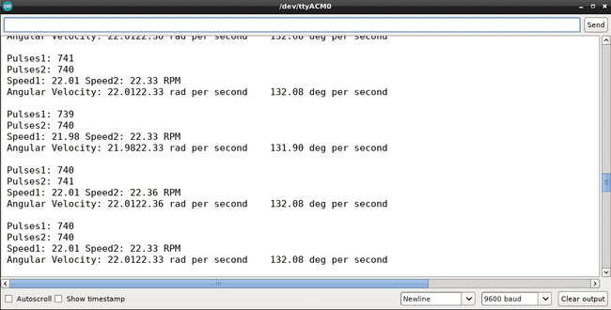
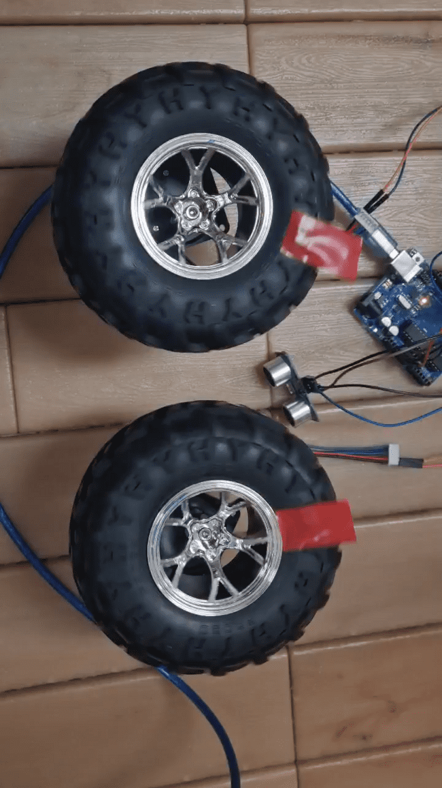
모터 특성 차이 문제
모터 출력 및 회전 속도 범위 문제 확인
< PWM 조절 후 초당 발생하는 펄스 수, 속도>
각 모터에 동일한 PWM값을 입력했을
때 펄스와 속도 값에 차이가 발생
PWM값 조정 후 펄스 값 조절 성공,
그러나 속도 차 지속적으로 발생
< PWM 조절 후 초당 모터 실험 영상>

Slide 9
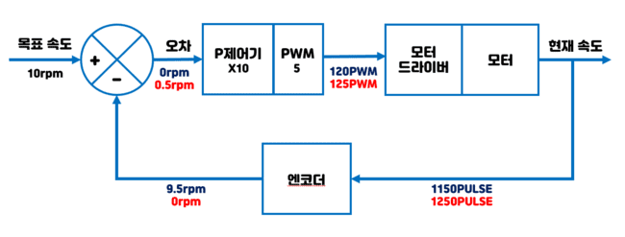
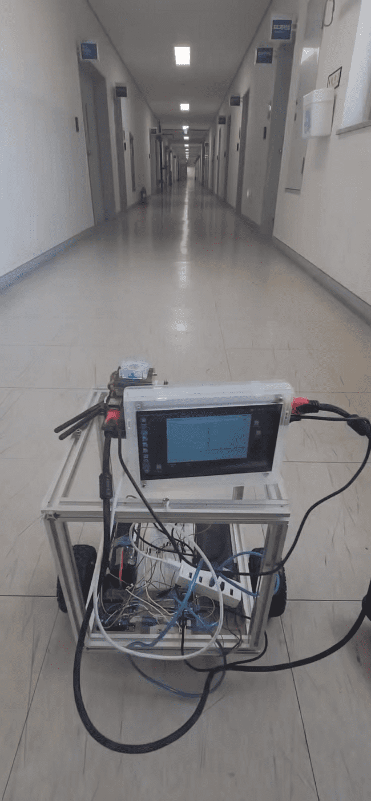
바퀴 속도 차이 개선
P제어기를 통해 속도 차이 조절 시도
P제어기란?
현재 시스템 오차에 비례하여 제어 출력을 계산하는 피드백 제어 방법
목표 속도 값 입력
모터 구동
엔코더
(현재 PWM → rpm변환)
4. 오차 계산
(목표속도 → 현재 속도)
5. P제어기를 통한 속도 조절
반복 실험을 통해 두 바퀴의 속도 차이
개선 성공
< 속도 차이 개선 성공 >
< P제어기 Cycle 순서 >

Slide 10
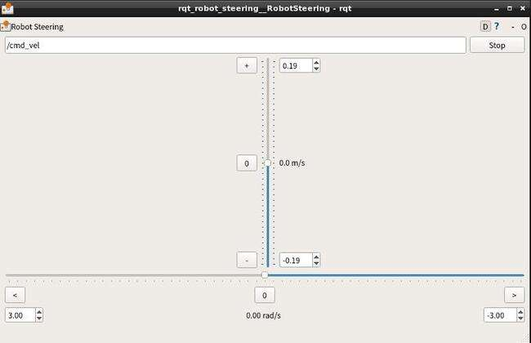
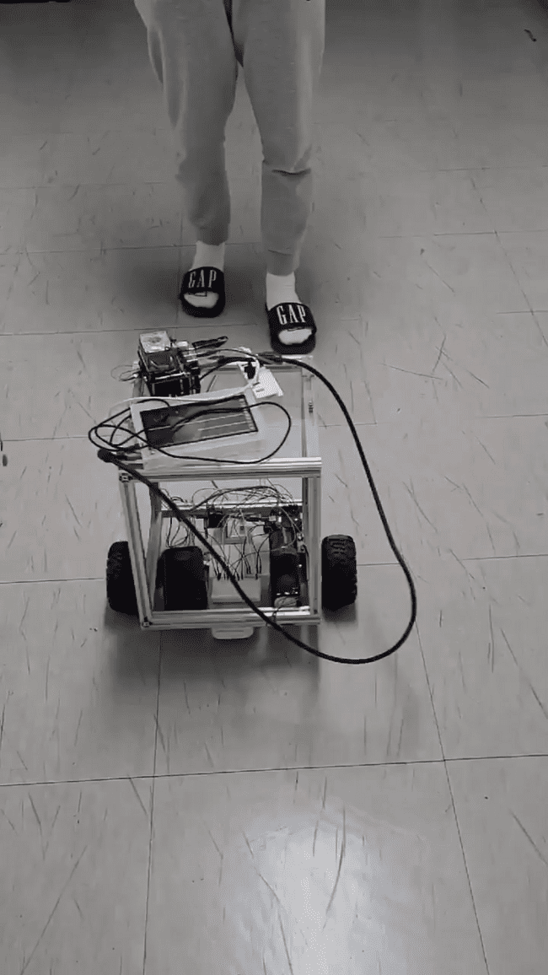
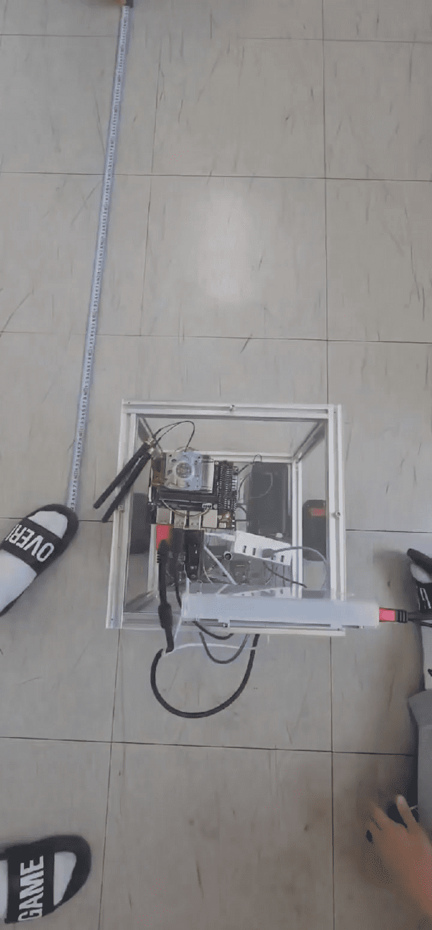
K_P = 900
b = 60
PWM = 900 x 0.1(m/s)+60 =150
속도 제어 창에서 0.1m/s 속도 전달 시 PWM 값 150으로 반환
실제로 직진 구동 시 0.1m/s 속도 확인
속도 원격 제어
rqt를 사용한 속도 원격 제어 시도
rqt란?
ROS가 로봇으로 부터 얻는 데이터를 확인하고 관리하는 모니터링 도구
rqt의 기능 중 rqt_robot_steering을 사용하여 로봇의 속도를 실시간 원격
제어 가능
< 좌회전, 우회전 구동 >
< 직진 구동 >

Slide 11
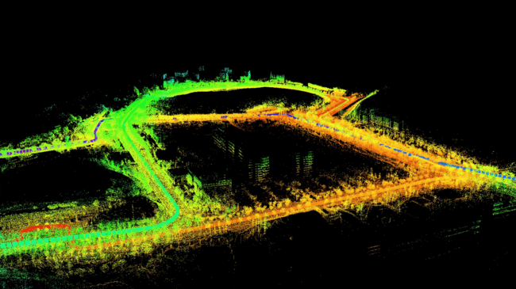
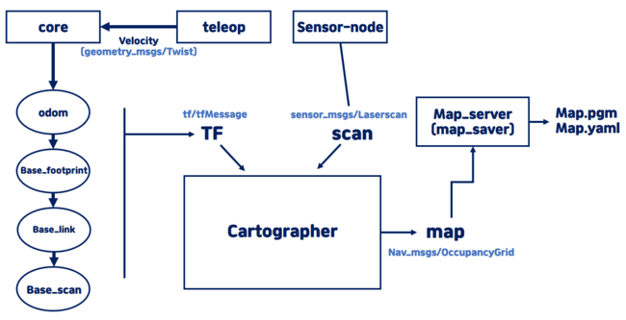
SLAM
로봇이 위치 추정과 환경 map 생성을 동시에 수행하는 기술
주변 환경을 탐색하며 자신의 위치를 파악하고 map을 생성
Hector, Karto, Cartographer, Gmapping
SLAM 노드 처리 과정
① Sensor_node
② teleop
③ core
④ Cartographer
⑤ map_server

Slide 12

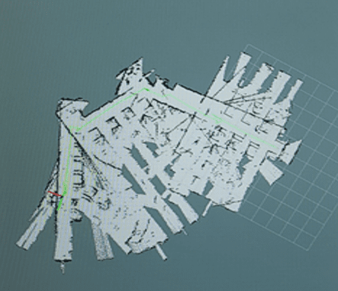
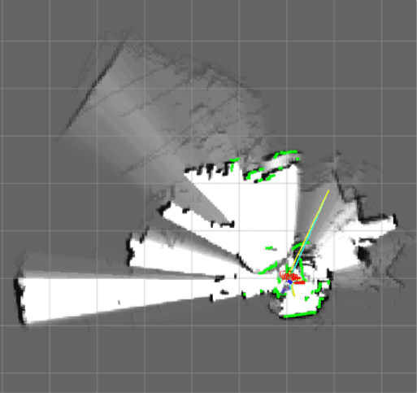
Hector VS Cartographer
Hector SLAM
바닥의 특징과 장애물을 감지하여 2D 지도를 생성하여, 로봇의 운동 모델을 사용하여 위치 추정 을 수행
Cartographer
LiDAR, IMU, 카메라 등 다양한 센서를 사용하여, 로봇의 위치와 지도를 생성
다양한 센서의 데이터를 정합, 특징을 추출하여 보다 정확한 위치 추정과 지도 생성을 수행
< Hector >
< Cartographer >
Cartographer 선정 이유
3D 환경에서 뛰어나 성능, 정밀한 맵 작성 지원
다중 센서 데이터 통합

Slide 13

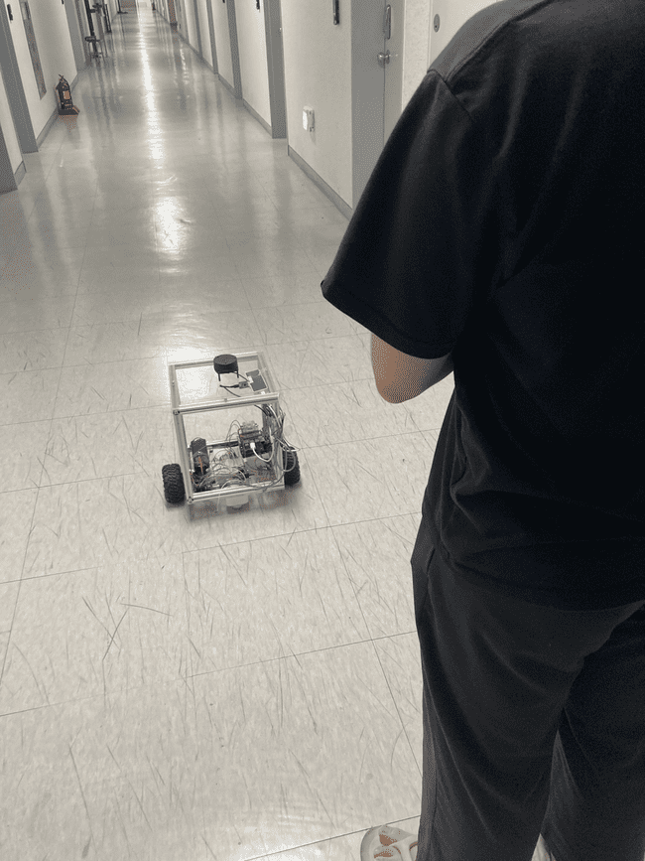

SLAM 실행 로봇
SLAM 실행 과정
1. roscore 실행
모든 ROS 노드(프로그램)가 서로 통신하고 정보를 공유
2. RPLIDAR LAUNCH 실행
RPLIDAR 센서에서 수집된 데이터를 받아들여 환경 매핑에 사용
3. Cartographer LAUNCH 실행
센서 데이터 처리
SLAM 알고리즘 실행
결과 출력
< 학과 복도 SLAM 실행 >
4. map-server 통신 연결, 지도 저장
지도 저장을 위해 map-server와 통신 연결
지도 저장
< 학과 복도 지도 >

Slide 14
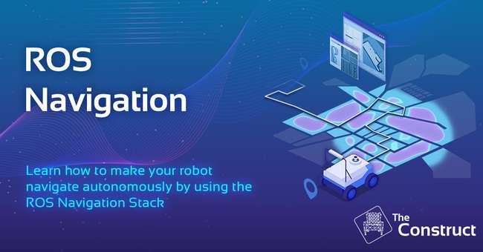
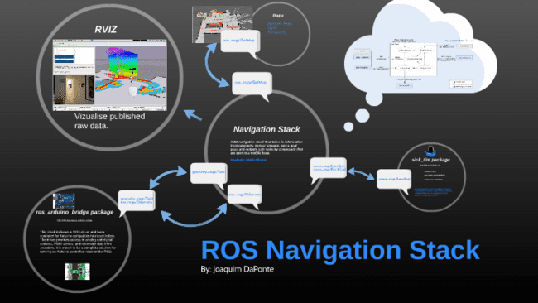
Navigation
목표지점 및 이동 경로 설정 후 해당 지점까지 자동 이동 하는 시스템
자율주행 로봇이 주어진 환경에서 목적지에 도달하기 위해 정확한 경로 계획과 안내에 필요
1. 위치 파악 : 로봇은 현재 위치를 정확히 파악
2. 경로 계획 : 목적지로 가는 최적의 경로 계획
3. 장애물 회피 : 네비게이션 시스템은 로봇이 장애물을
피하고 안전한 경로 선택
4. 실시간 업데이트 : 로봇이 이동 중에도 네비게이션
시스템은 실시간 환경 변화를 감지하고 경로 조정

Slide 15
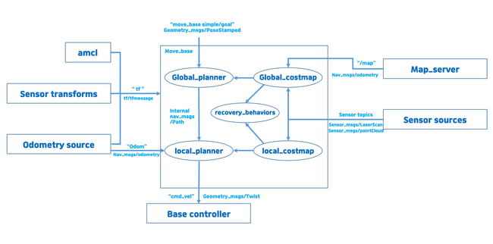
Navigation 실행 과정
②
①
③
① Move base 초기화
④
② 목표 위치 설정 (출발점, 도착점)
③ 글로벌 경로 계획
⑤
④ 로봇 이동
⑥
⑤ 복구 동작 실행 (벽, 장애물)
→ 경로 수정
⑥ 목표 도달 확인
< Navigation Stack setup >

Slide 16
1. ROS에서 초기 pose 및 목표 Publisher 생성
Navigation
진행
Ros와 Rviz를 사용하여 로봇의 초기 pose(위치 및 방향)를 설정
pose가 설정되면 로봇이 탐색할 수 있는 일련의 목표 위치를 로봇에 제공
2. ROS를 통해 휠 Odometry 정보를 Publish 진행
Odometry 센서를 이용해 시간 경과에 따른 로봇 위치 및 방향의 변화 추정
1-1. 로봇의 초기 pose 및 목적지 설정
1-2. 초기 pose와 목표 대상 게시
2. 엔코더를 이용한 Odometry 설정
두 버튼(2D Pose Estimate, 2D Nav Goal) 클릭
Ros topic에 대한 초기 pose 및 목적지를 Publish
시스템을 작동시키기 위해 아래의 두 topic을 Subscribes
/initialpose
2. /move_base_simple/goal
엔코더 기반 Odometry Publisher를 Subscribes 해주는 topic
/right_ticks
/left_ticks
/initial_2d
2D pose 추정 버튼
Published Topic: /initialpose
해당 데이터를 ROS의 다른 프로그램이 사용할 수 있는 형식으로 변환하는 프로그램 생성
Type:geometry_msgs/PoseWithCovarianceStamped
아래 topic은 ‘Publish Odomery data’를 Publisher
다음 topic에 Publish 하는 ROS 노드 생성
/ initial_2d
/ goal_2d
방향과 회전을 나타내는 topic
2D Nav Goal 버튼
Published Topic: /odom_data_euler
Published Topic:/move_base_simple/goal
Type: nav_msgs/Odomerty
Type: geometry_msgs/PoseStamped
프로그램 실행 중 rviz에서 2D Pose Estimate 버튼과 2D Nav Goal 버튼을 클릭하면, Ros 노드가 데이터를 적절한 형식으로 변환 후 /initial_2d topic 및 /goal_2d topic에 Publish
Published Topic: /odom_data_quat
Type: nav_msgs/Odomerty

Slide 17
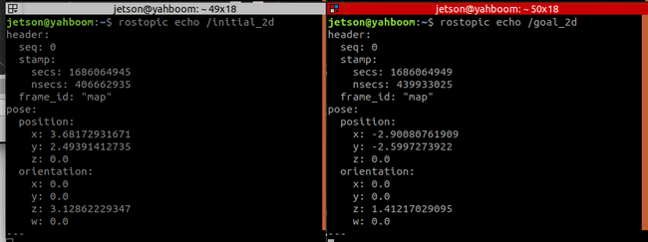
Rviz 실행 후 좌표 설정
1. 로봇의 초기 pose 설정
Rviz 실행 후 2D Pose Estimate 버튼을 눌러 초기의 pose 좌표 값 설정
로봇의 pose 설정
Navigation stack에서 사용하는 localization system 초기화
2. 로봇의 목적지 설정
Rviz 실행 후 2D Nav Goal 버튼을 눌러서 목적지 좌표 값 설정
로봇을 원하는 설정 값으로 pose
Navigation을 이용하여 목표지점으로 이동

Slide 18
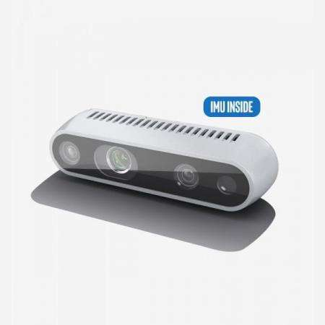
원격제어
Rqt를 통한 방향 제어
P제어기를 통한 속도 제어
SLAM
Cartographer 지도 제작
2차
자율 주행 로봇
시스템 진행 현황
차체 제작 및 내부 구성
Navigation
Odometry를 통한 위치 방향 인식
초기 pose설정, 목표 지점 설정
사물 인식

Slide 19


